Slide 1


生物
课标版
第23讲 人体的内环境与稳态

Slide 2
1、消化道中的消化液是体液吗？尿液是体液吗？
2、组成血浆的离子中？哪些离子含量较多？它们可能起什么作用？
3、说出血浆中任何一种成分的来源和去路

Slide 3


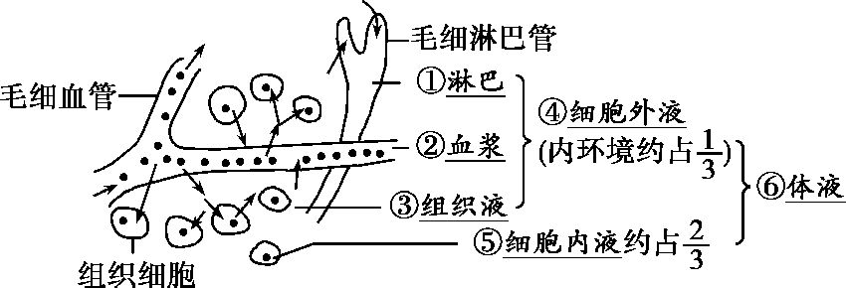

教材研读
考点一 内环境的组成与理化性质
一、内环境的组成
1.内环境的组成与功能
(1)体液与内环境
(2)内环境的功能:是细胞生活的⑦ 直接 环境。

Slide 4


(3)不同细胞所处的内环境
细胞名称 | 所处内环境
组织细胞 | ⑧ 组织液
毛细血管壁细胞 | ⑨ 血浆、组织液
毛细淋巴管壁细胞 | ⑩ 淋巴、组织液
血细胞 | 血浆
淋巴细胞和吞噬细胞 | 淋巴、血浆

Slide 5
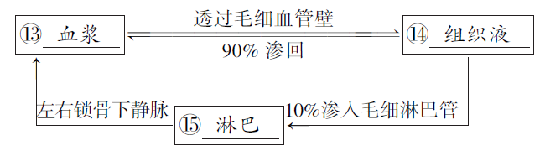
2.内环境三种主要成分的转化
(1)转化关系

Slide 6
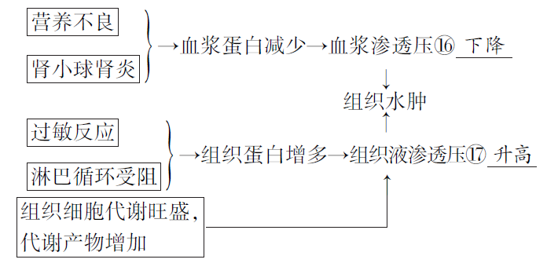
(2)转化异常——组织水肿
组织间隙中积聚的组织液过多将导致组织水肿,引发原因如图所示:

Slide 7
二、内环境的成分
1.内环境的成分
(1)血浆的成分
含量 | 约90% | 7%~9% | 约1% | 其余
物质 | ① 水 | ② 蛋白质 | 无机盐 | 血液运送的物质(营养物质、代谢废物、气体、激素等)
特点 | ③ 蛋白质 含量明显高于组织液和淋巴中的含量
(2)组织液与淋巴的成分:组织液、淋巴的成分和含量与血浆相似,
但又不完全相同,最主要的差别在于④ 血浆 中含有较多蛋白质。

Slide 8
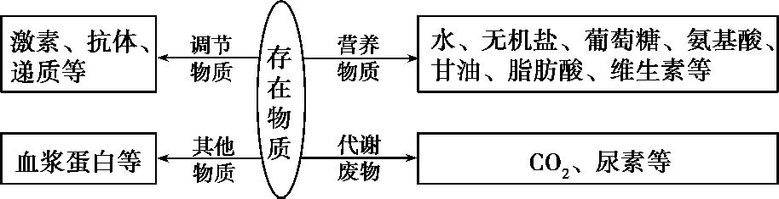
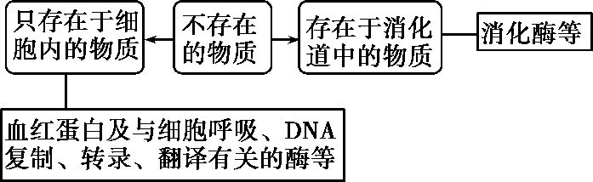
2.内环境中存在和不存在的物质
(1)存在的物质
(2)不存在的物质

Slide 9
三、内环境的理化性质
1.渗透压:
(1)概念:指溶液中① 溶质微粒 对水的吸引力。
(2)血浆渗透压大小主要与② 无机盐、蛋白质 的含量有关。
(3)细胞外液渗透压的90%以上来源于③ Na⁺和Cl⁻ 。
2.酸碱度(pH):正常人血浆近中性,pH为④ 7.35~7.45 。之所以保持
稳定,与⑤ HC 、HP 等离子有关。
3.人体温度:人体细胞外液的温度一般维持在⑥ 37 ℃ 左右。

Slide 10
考点二 内环境的稳态
一、内环境的稳态
1.稳态的实质:内环境的① 化学成分 和理化性质保持相对稳定的状
态。
2.稳态基础:② 各器官、系统协调一致地正常运行 。
3.稳态调节机制:目前普遍认为③ 神经—体液—免疫调节网络 是机
体维持稳态的主要调节机制。
4.内环境稳态的重要意义:内环境稳态是机体进行正常生命活动的必要
条件。
5.人体维持内环境稳态的能力是④ 有一定限度的 。
稳态遭破坏原因

Slide 11
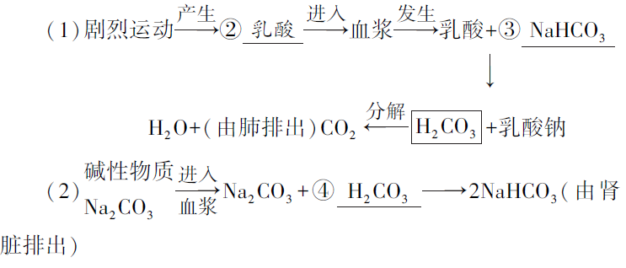
二、人体血浆pH稳态的维持
1.稳态维持的原因:血浆中存在缓冲物质对,如:① H₂CO₃/NaHCO₃ 、
NaH₂PO₄/Na₂HPO₄。
2.维持机制

Slide 12
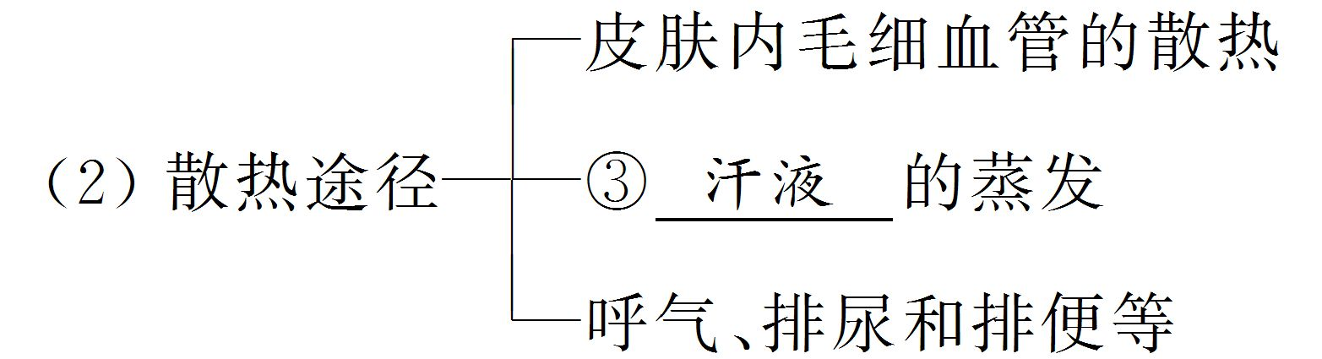
考点三 体温调节与水盐平衡调节
一、体温调节
1.热量来源:主要是细胞中① 有机物的氧化放能 。
2.热量平衡:机体的产热量=散热量。
(1)产热途径:以② 骨骼肌和肝脏 产热为主。

Slide 13
3.体温恒定的意义:人体生命活动正常进行的必要条件,主要通过对
④ 酶 的活性的调节体现。
二、水盐平衡及调节
1.相关激素:在水盐调节中起主要作用的激素是① 抗利尿激素 ,它是
由② 下丘脑 产生,由垂体释放的,作用是③ 促进肾小管和集合管
对水分的重吸收 ,从而使排尿量减少。
2.水盐平衡调节
(1)神经调节途径:细胞外液渗透压升高→下丘脑渗透压感受器兴奋→
兴奋传至④ 大脑皮层 →产生渴觉。
(2)体液调节途径:细胞外液渗透压升高→下丘脑渗透压感受器兴奋→
垂体释放⑤ 抗利尿激素 作用于⑥ 肾小管、集合管 ,使其重吸收
水增多→⑦ 尿液 减少。

Slide 14


1.判断有关人体内环境与稳态说法的正误。
(1)(2015海南单科, 18B)血浆和淋巴都是免疫细胞的生存环境。 (√)
(2)(2015海南单科, 18C)血红蛋白主要存在于血浆和组织液中。 (✕)
(3)(2015海南单科, 18D)组织液中的蛋白质浓度低于血浆中的蛋白质浓
度。 (√)
(4)(2015海南单科, 18A)血浆和组织液都有运输激素的作用。 (√)
(5)(2016浙江理综,4B)骨骼肌纤维内乳酸积累过多,会引起细胞体积增
大。 (√)
(6)(2016浙江理综,4C)发生局部炎症反应时的肿胀,是由于组织中的Na⁺
浓度增加所致。 (✕)

Slide 15
(7)(2015海南单科, 16C)小肠上皮细胞吸收溶质发生障碍时,可导致小肠
吸水减少。 (√)
(8)(2016海南单科,19A)NaCl中Na⁺参与血浆渗透压形成而Cl⁻不参与。
(✕)
(9)(2016课标Ⅲ,3C)摄盐过多后饮水量的增加有利于维持细胞外液渗透
压相对恒定。 (√)
(10)(2016课标Ⅲ,3D)饮水增加导致尿生成增加有利于维持细胞外液渗
透压相对恒定。 (√)
(11)(2014课标Ⅰ,3B)内环境稳态有利于新陈代谢过程中酶促反应的正
常进行。 (√)
(12)(2015海南单科, 16B)小肠上皮细胞与内、外环境均有物质交换。
(√)

Slide 16
2.判断有关体温调节和水盐平衡调节说法的正误。
(1)(2015海南单科,14B)骨骼肌和肝脏是人体的主要产热器官。 (√)
(2)(2015海南单科,14C)有机物的氧化分解是人体产热的重要途径。
(√)
(3)(2015海南单科,14A)呼气是人体的主要散热途径。 (✕)
(4)(2014北京理综,2B)寒冷时,人体通过反射活动引起皮肤毛细血管收
缩。 (√)
(5)(2015海南单科,14D)下丘脑有体温调节中枢,也有感受体温变化的功
能。 (√)
(6)(2016浙江理综,4A)摄入过多过咸食物后,会引起细胞内液的量增
加。 (✕)

Slide 17
(7)(2016江苏单科,16D)饮用大量清水后垂体合成和分泌的抗利尿激素
减少。 (✕)
(8)(2016课标Ⅲ,3A)细胞外液渗透压的改变可影响垂体释放抗利尿激
素的量。 (√)
(9)(2016课标Ⅲ,3B)肾小管通过主动运输吸收水的过程受抗利尿激素的
调节。 (✕)
(10)(2015海南单科,13A)机体水盐平衡的维持受神经调节和体液调
节。 (√)
(11)(2014山东理综,2D)体内血浆渗透压降低,抗利尿激素释放减少。
(√)

Slide 18

考点突破
突破一 人体的内环境与稳态
一、血浆、组织液与淋巴的比较
成分 项目 | 血浆 | 组织液 | 淋巴
存在部位 | 血管 | 组织细胞间隙 | 淋巴管
来源 | ①消化道吸收 ②组织液回渗 ③淋巴由左右锁骨下静脉汇 | ①透出毛细血管的血浆 ②细胞内液外渗 | 进入毛细淋巴管的部分组织液
生活在其 中的细胞 | 各种血 细胞 | 绝大多数体细胞 | 大量淋巴细胞和吞噬细胞
所含化 学成分 | 都含有水、无机盐、蛋白质等,但是血浆中蛋白质含量较高,而组织液和淋巴中蛋白质含量很低

Slide 19
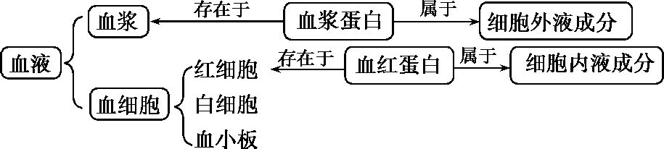
二、突破内环境与稳态认识的三个误区
1.注意区分细胞液、细胞内液与细胞外液
(1)细胞液特指植物细胞大液泡中存在的物质。
(2)细胞内液和细胞外液为针对多细胞动物的两个概念,细胞内液是细
胞内的液体,而细胞外液即细胞的生存环境,它包括血浆、组织液、淋
巴等,也称之为内环境。
2.易混淆的血液和血浆、血浆蛋白和血红蛋白

Slide 20
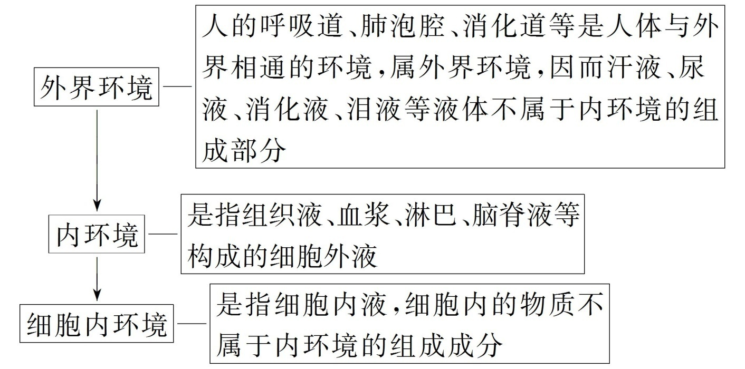
3.常考易错的三种环境

Slide 21

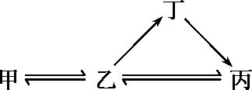
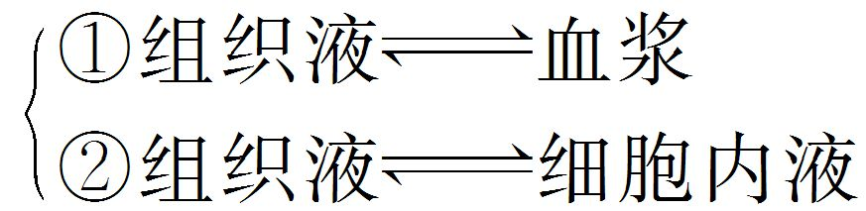
1.巧用单、双向箭头判断内环境物质交换示意图
(1)分析:
单方向(箭头)
双方向(箭头)
(2)结论:(甲是细胞内液)乙是组织液,丙是血浆,丁是淋巴。

Slide 22
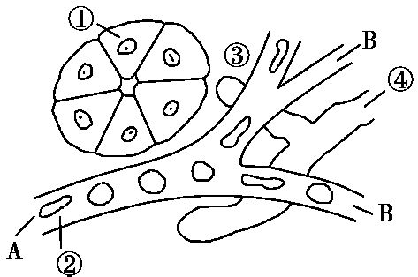
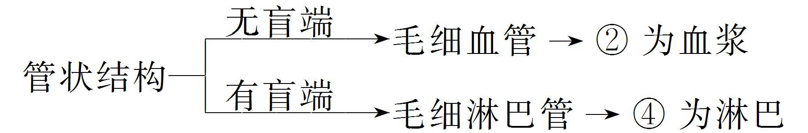
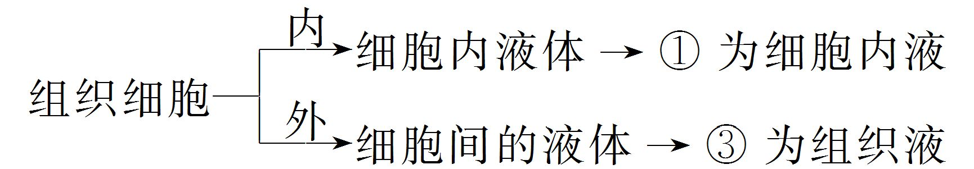
2.内环境示意图中各成分的判断方法
(1)
(2)
(3)A端若为动脉上端,则A处氧分压高于B处,A处营养物质含量高于B
处,B处CO₂和代谢废物含量均高于A处。

Slide 23

(3)A端若为动脉上端,则A处氧分压高于B处,A处营养物质含量高于B
处,B处CO₂和代谢废物含量均高于A处。

Slide 24

考向一 依托图示分析或基础判断,考查内环境的三种主要成分及其转
化关系
1.(2015海南单科,18,2分)人体中血浆、组织液和淋巴等构成了细胞赖
以生存的内环境,下列叙述错误的是 ( )
A.血浆和组织液都有运输激素的作用
B.血浆和淋巴都是免疫细胞的生存环境
C.血红蛋白主要存在于血浆和组织液中
D.组织液中的蛋白质浓度低于血浆中的蛋白质浓度
答案 C 激素通过体液进行运输,A项正确;淋巴细胞属于免疫细胞,血
浆和淋巴都是免疫细胞的生存环境,B项正确;血红蛋白存在于红细胞
内,不属于内环境成分,C项错误;与组织液相比,血浆中含有较多的蛋白
质,D项正确。

Slide 25
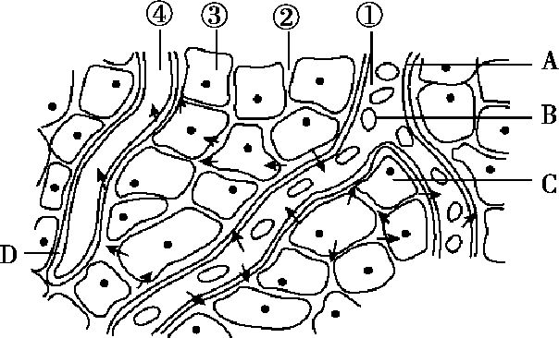
2.(2016辽宁大连24中期末,15)如图是人体细胞直接与内环境进行物质
交换的示意图,A、B、C、D表示的是结构,①②③④表示的是液体,请
回答下列问题:

Slide 26
(1)内环境主要由图中的 组成(填序号);D的管壁细胞直接生活的内环境是 (填序号)。
(2)②与①相比,成分中明显减少的物质是 。
(3)④的流动受到阻碍,人体将会出现 现象。
(4)若图中C为肌细胞,则它所利用的O₂直接从[ ] 中获得。
(5)①②③④中,CO₂浓度最高的是 (填序号)。

Slide 27
答案 (1)①②④ ②④ (2)蛋白质 (3)组织水肿 (4)[②] 组织
液 (5)③
解析 (1)①②③④代表的液体分别为血浆、组织液、细胞内液和淋
巴。内环境是由血浆、组织液和淋巴等共同构成的。D毛细淋巴管的
管壁细胞生活的内环境是淋巴和组织液。(2)组织液与血浆相比,成分
中蛋白质的含量少。(3)毛细淋巴管的堵塞会造成组织水肿。(4)肌细
胞所需要的氧气直接从组织液中获取。(5)CO₂浓度最高的部位为其产
生部位——组织细胞内,即细胞内液中CO₂浓度最高。

Slide 28
考向二 借助实例分析或基础判断,考查组织水肿的原因
3.(2017河南摸底考,17)某人由于营养不良、蛋白质摄入不足而引发组
织水肿,下列有关叙述正确的是 ( )
A.血浆蛋白的含量下降导致血浆的渗透压有一定程度下降
B.细胞外液渗透压改变,细胞内液渗透压不变
C.营养不良会导致血浆渗透压大于组织液渗透压
D.组织水肿不属于内环境稳态失调的结果
答案 A 营养不良导致血浆蛋白过少,血浆渗透压下降,A正确;营养不
良、蛋白质摄入不足会使细胞内外渗透压都有一定的改变,B错误;营养
不良会导致血浆渗透压低于组织液渗透压,C错误;组织水肿是组织液增
多的现象,属于内环境稳态失调的结果,D错误。

Slide 29
4.一次性过量饮水会造成人体细胞肿胀,功能受损。可用静脉滴注高浓
度盐水(1.8% NaCl溶液)对患者进行治疗。其原理是 ( )
A.升高细胞外液的离子浓度
B.促进抗利尿激素的分泌
C.降低细胞内液的离子浓度
D.减少细胞外液液体总量
答案 A 一次性过量饮水可导致细胞外液渗透压相对降低,进而导致
细胞因吸水过多而肿胀。静脉滴注高浓度的NaCl溶液,Na⁺主要分布在
细胞外液,可有效提高细胞外液的离子浓度,升高细胞外液渗透压,使症
状缓解。

Slide 30
考向三 以基础判断的形式,考查内环境中的成分及生理过程
5.(2017云南、四川、贵州百校大联考,17)下列物质不属于内环境组成
成分的是 ( )
A.血浆蛋白 B.雄性激素
C.HP D.细胞膜上Ca²⁺载体
答案 D 内环境是指细胞外液,主要包括血浆、组织液和淋巴。细胞
外液中含有水、无机盐(Na⁺、HP 等)、血液运送的物质(血浆蛋白、
氨基酸、代谢废物、气体O₂和CO₂、雄性激素等激素、抗体等)。细胞
膜上Ca²⁺载体不属于内环境的组成成分。

Slide 31
6.(2017湖南长郡中学第二次周测,14)下列人和动物体内的生理活动,发
生在内环境中的是 ( )
A.丙酮酸氧化分解形成二氧化碳
B.基因表达过程中的转录和翻译
C.抗体与抗原的特异性结合
D.分泌蛋白的合成和分泌
答案 C 丙酮酸氧化分解形成二氧化碳,发生在线粒体内,不发生在内
环境中,A错误;基因表达过程中的转录和翻译发生在细胞内,B错误;抗
体和抗原的结合发生在细胞外液,C正确;分泌蛋白的合成发生在细胞
内,D错误。

Slide 32
突破二 人体内环境稳态的实例——体温调节和水盐平衡调节
一、体温调节
1.体温调节的结构
(1)温度感受器:温觉感受器和冷觉感受器,分布于皮肤、黏膜和内脏。
(2)调节中枢:位于下丘脑
(3)感觉中枢:位于大脑皮层

Slide 33
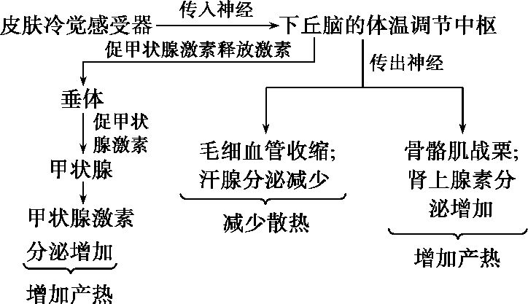
2.体温调节的机制
(1)低温环境

Slide 34
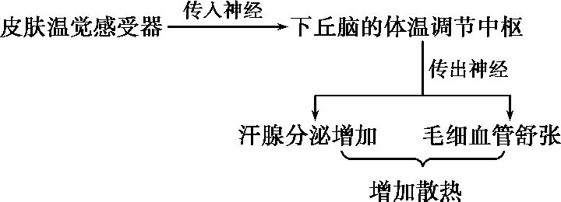
(2)高温环境
易混辨析 体温感觉中枢位于大脑皮层;体温调节中枢位于下丘脑;温
度感受器不只分布在皮肤中,还广泛分布在黏膜及内脏器官中。

Slide 35
二、水盐平衡调节
1.调节机制:神经—体液调节机制。
2.参与的激素:主要为抗利尿激素。
(1)产生:下丘脑产生。
(2)释放:垂体后叶释放。
(3)作用部位:肾小管和集合管。
(4)功能:促进肾小管和集合管对水分的重吸收。

Slide 36
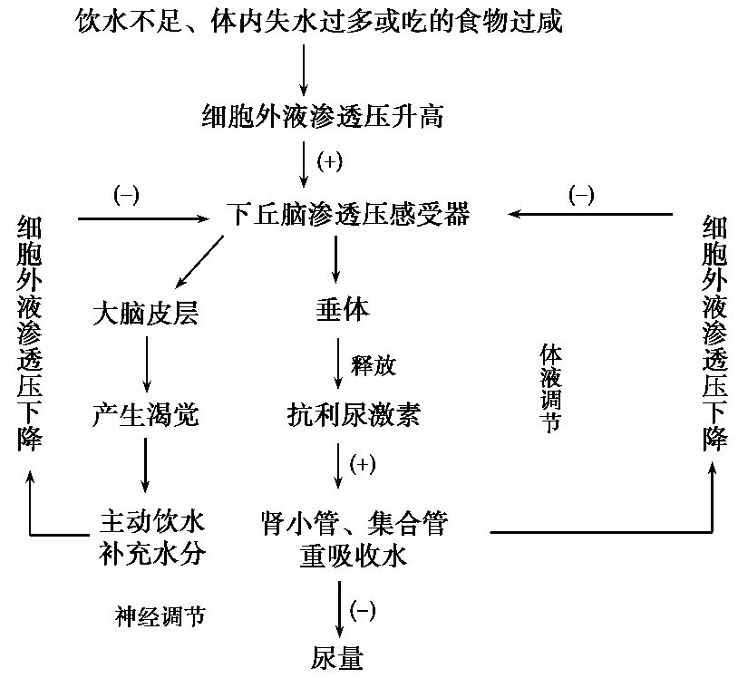
3.调节过程

Slide 37
名师点拨 (1)水盐平衡的调节中枢是下丘脑,产生渴觉的中枢位于大
脑皮层。
(2)水和无机盐的平衡是在神经调节和激素调节共同作用下,主要通过
肾脏来完成的。
(3)调节水盐平衡的激素主要是抗利尿激素,抗利尿激素由下丘脑神经
细胞分泌,并由垂体后叶释放。抗利尿激素作用的靶细胞是肾小管和集
合管的细胞。

Slide 38
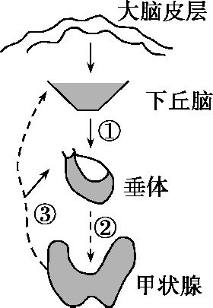
考向一 借助实例或图示分析,考查体温调节
1.如图中①②③分别代表某种激素。有关恒温动物体温调节的叙述,不
正确的是 ( )
A.在寒冷的环境中,③的分泌量增加
B.寒冷环境中动物通过神经—体液调节实现体温恒定
C.动物迅速奔跑时产热增加,体温就维持在较正常值高的水平
D.给动物注射③,反馈调节使①和②的分泌量减少

Slide 39
答案 C 该图为甲状腺激素分泌的分级调节示意图,图中①②③分别
是促甲状腺激素释放激素、促甲状腺激素和甲状腺激素。在寒冷的环
境中,甲状腺激素分泌量增加,促进机体产热,A正确;寒冷环境中动物除
通过图中的激素调节增加产热外,还能通过神经调节增加产热和减少散
热,B正确;动物迅速奔跑时产热增加,由于神经—体液调节,体温仍维持
在正常水平,C错误;给动物注射③,通过负反馈调节使①和②的分泌量
减少,以维持内环境相对稳定,D正确。

Slide 40
2.(2017云南昆明一中第一次摸底,3)下列关于体温调节的叙述,错误的
是 ( )
A.人在剧烈运动时主要的产热场所是骨骼肌
B.人在炎热环境中维持体温恒定的主要手段是增加散热
C.下丘脑有感受体温变化的功能,是形成冷觉、热觉的部位
D.寒冷环境中,人体代谢增强产热增多与多种激素的分泌增多有关
答案 C 人在剧烈运动时主要的产热场所是骨骼肌, A正确; 人在炎
热环境中维持体温恒定的主要手段是增加散热, B正确; 下丘脑有感受
体温变化的功能,但形成冷觉、热觉的部位在大脑皮层,C错误; 寒冷环
境中,人体代谢增强产热增多与甲状腺激素、肾上腺素的分泌增多有
关,D正确。

Slide 41
考向二 依托基础判断或图示分析,考查水盐平衡调节
3.(2016课标全国Ⅲ,3,6分)下列有关动物水盐平衡调节的叙述,错误的是
( )
A.细胞外液渗透压的改变可影响垂体释放抗利尿激素的量
B.肾小管通过主动运输吸收水的过程受抗利尿激素的调节
C.摄盐过多后饮水量增加有利于维持细胞外液渗透压相对恒定
D.饮水增加导致尿生成增加有利于维持细胞外液渗透压相对恒定
答案 B 细胞外液渗透压升高,可使垂体释放的抗利尿激素增加,细胞
外液渗透压降低,可使垂体释放的抗利尿激素减少,A正确;肾小管是通
过被动运输吸收水分的,B错误;摄盐过多后,细胞外液渗透压升高,机体
在大脑皮层产生渴感可通过增加饮水量来维持细胞外液渗透压相对恒
定,C正确;饮水增加,细胞外液渗透压降低,垂体释放的抗利尿激素减少,
导致尿生成量增加,有利于维持细胞外液渗透压相对恒定,D正确。

Slide 42
4.(2016东北师大附中第一次月考,38)下列关于人体内水和无机盐平衡
和调节的叙述,正确的是 ( )
A.人体内缺水时,血浆渗透压降低,排尿量减少
B.人体大量失水后,抗利尿激素分泌减少,尿量减少
C.抗利尿激素的靶细胞是肾小管和集合管细胞
D.水和无机盐平衡是体液调节的结果
答案 C 人体内缺水时,血浆渗透压升高,排尿量减少,A错误;人体大
量失水后,抗利尿激素分泌增多,尿量减少,B错误;抗利尿激素能促进肾
小管、集合管对水分的重吸收,故抗利尿激素的靶细胞是肾小管和集合
管细胞,C正确;水和无机盐平衡是神经调节和体液调节共同作用的结
果,D错误。

